Slide 1
ОПЫТНО ЭКСПЕРИМЕНТАЛЬНАЯ РАБОТА
В СРЕДНЕЙ ГРУППЕ

Slide 2
Дошкольники – прирожденные исследователи.
«Чем больше ребенок видел, слышал и переживал, чем больше он знает, и усвоил, чем большим количеством элементов действительности он располагает в своем опыте, тем значительнее и продуктивнее при других равных условиях будет его творческая, исследовательская деятельность»
Лев Семенович Выготский.

Slide 3
Задачи:
Продолжать работу по сенсорному развитию в разных видах деятельности. Обогащать сенсорный опыт, знакомя детей с широким кругом предметов и объектов, с новыми способами их обследования. Закреплять полученные ранее навыки обследования предметов и объектов.
Совершенствовать восприятие детей путем активного использования всех органов чувств (осязание, зрение, слух, вкус, обоняние). Обогащать чувственный опыт и умение фиксировать полученные впечатления в речи.
Развивать осязание. Знакомить с различными материалами на ощупь, путем прикосновения, поглаживания (характеризуя ощущения: гладкое, холодное, пушистое, жесткое, колючее и др.).
Закреплять полученные ранее навыки обследования предметов и объектов. Совершенствовать восприятие детей путем активного использования всех органов чувств (осязание, зрение, слух, вкус, обоняние).
Обогащать чувственный опыт и умение. Продолжать знакомить с различными материалами на ощупь, путем прикосновения, поглаживания (характеризуя ощущения: гладкое, холодное, твёрдое и др.
Побуждать детей устанавливать связь между назначением предмета и материалом, из которого он изготовлен.
Помочь детям понимать и использовать в познавательно-исследовательской деятельности схемы, предложенные взрослым
Фиксировать полученные впечатления в речи. Активизировать употребление в речи названий предметов, их частей, материалов, из которых они изготовлены, видимых и некоторых скрытых свойств материалов (мнется, бьется, ломается, крошится).
Продолжать учить играть в дидактические игры, направленные на закрепление представлений о свойствах предметов, совершенствуя умение сравнивать предметы по внешним признакам, группировать
Поддерживать проявление детской инициативы, Способствовать формированию готовности детей к совместной деятельности, продолжать учить работать в парах
Воспитывать аккуратность. Формирование первичных представлений о безопасном поведении в быту.

Slide 4
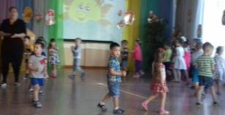
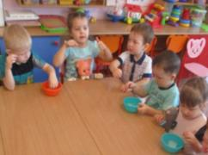
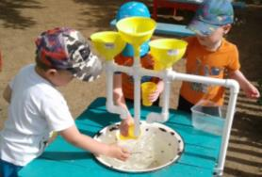
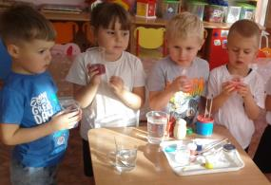
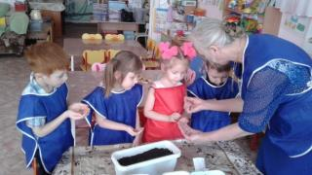
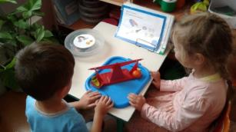
ОПЫТНО-ЭКСПЕРИМЕНТАЛЬНАЯ РАБОТА
РАЗВЛЕЧЕНИЯ С ИСПОЛЬЗОВАНИЕМ ОПЫТОВ, ЭКСПЕРИМЕНТОВ
ОРГАНИЗОВАННАЯ ОБРАЗОВАТЕЛЬНАЯ ДЕЯТЕЛЬНОСТЬ
САМОСТОЯТЕЛЬНАЯ ДЕЯТЕЛЬНОСТЬ
В УГОЛКЕ НАУКИ
И ЕСТЕСТВОЗНАНИЯ
КРАТКАЯ ОБРАЗОВАТЕЛЬНАЯ ПРАКТИКА
СОВМЕСТНАЯ ДЕЯТЕЛЬНОСТЬ

Slide 5


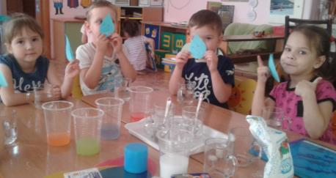
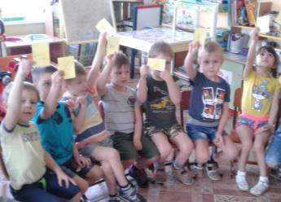
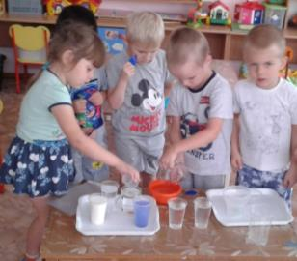
КРАТКОСРОЧНАЯ ОБРАЗОВАТЕЛЬНАЯ ПРАКТИКА
это практико-ориентированная законченная образовательная деятельность для групп до 10 человек, продолжительностью до 8 академических часов, выбираемая участниками образовательного процесса(воспитателем, родителями и детьми) в соответствии со своими интересами.
« Приключения с лучом света»
« Удивительная вода»

Slide 6

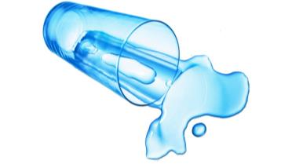
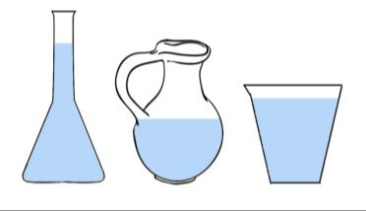
КРАТКОСРОЧНАЯ ОБРАЗОВАТЕЛЬНАЯ ПРАКТИКА
« Удивительная вода»
Повышение интереса к экспериментированию.
Расширение представлений о свойствах воды, о свойствах предметов окружающего мира; - формировать умение делать выводы на основе наблюдений и опытов;

Slide 7
Есть ли у воды цвет? Какого она цвета? ( для сравнения жидкости разного цвета, молоко): Она белая? Как молоко? Нет. ( Путем рассуждения дети выясняют, что у воды нет цвета). Она бесцветная.

Slide 8
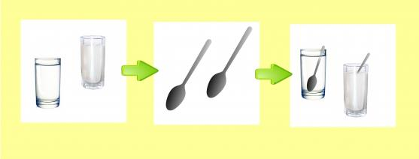
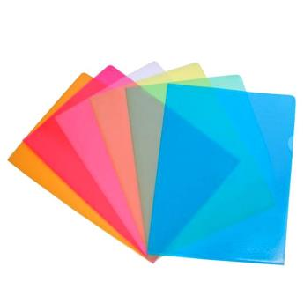
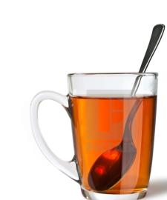
Детям предлагают рассмотреть картинку через молоко, а затем через воду. Видно? Почему? Через воду видно картинку. Вода просвечивает. Ученые говорят. Что вода прозрачная

Slide 9
?
?

Slide 10
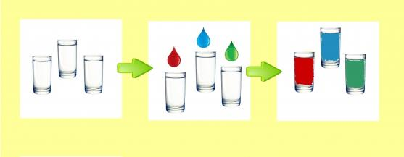
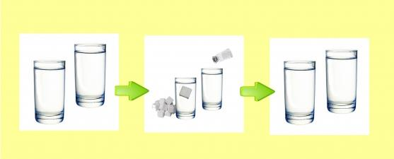
.. При растворении веществ, свойства воды меняются: изменяется цвет, или вкус воды.

Slide 11
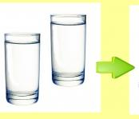
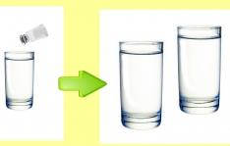

А еще вода становится плотнее и предметы, которые раньше в ней тонули, смогут плавать.

Slide 12
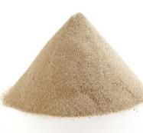
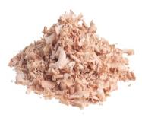

Slide 13


КРАТКОСРОЧНАЯ ОБРАЗОВАТЕЛЬНАЯ ПРАКТИКА
« Приключения с лучом света»
Повышение интереса к экспериментированию.
Расширение представлений о свойствах света, о свойствах предметов окружающего мира; - формировать умение делать выводы на основе наблюдений и опытов;
Прикрепим фонарик к дну коробки и проделаем отверстие в стенке напротив лампочки. Включим фонарик и закроем коробку. Выключим свет в комнате и увидим, как через отверстие проходит ровный луч света. Это доказывает, что свет движется по прямой линии. Что свет движется по прямой линии видно, если использовать лазерную указку. Особенно , если пропустить луч через мутную воду.

Slide 14


Slide 15
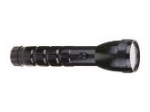
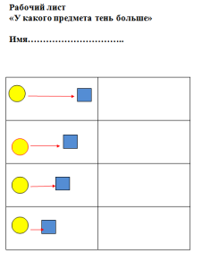

Slide 16
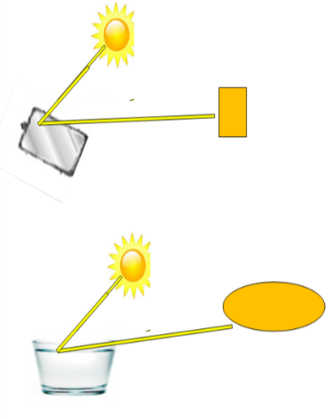
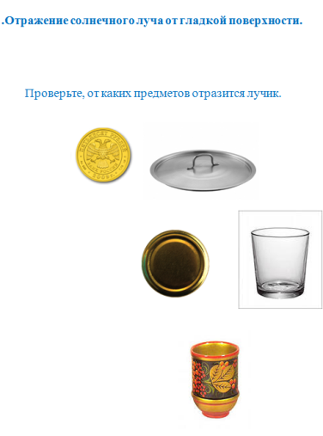

Slide 17
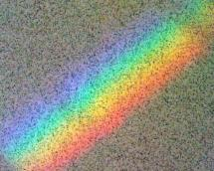
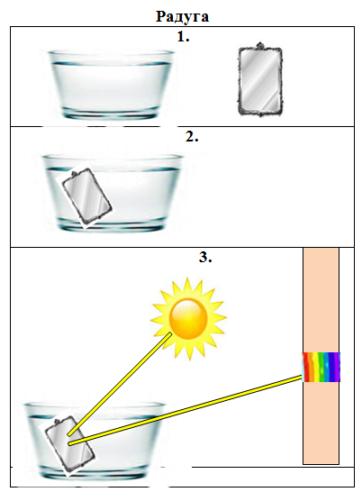

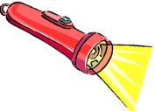

Slide 18
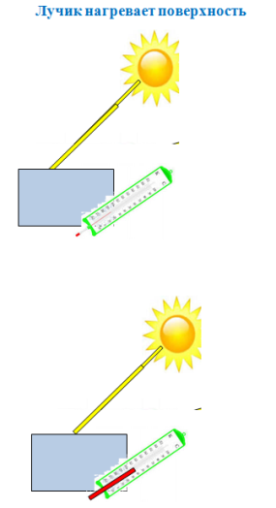
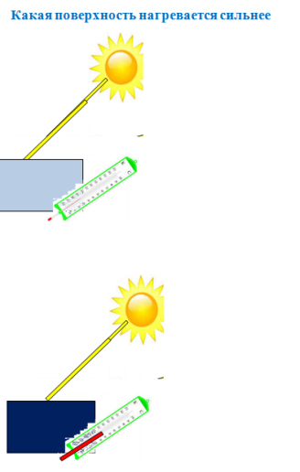

Slide 19
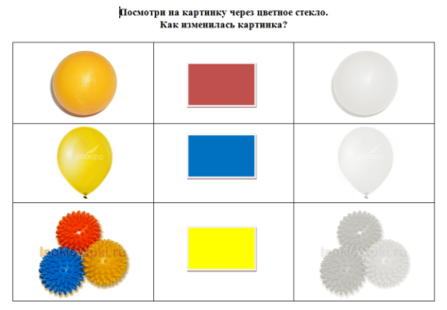
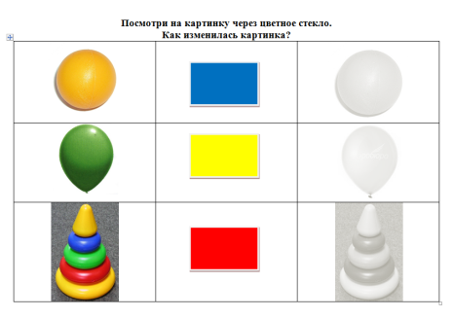

Slide 20
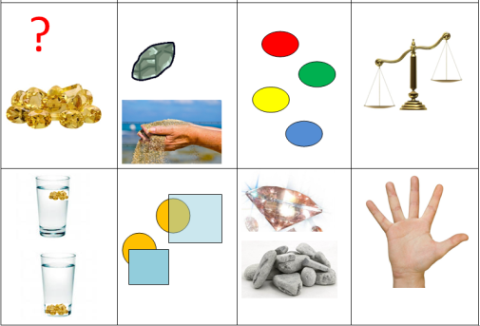
Таблицы- алгоритмы для обследования веществ и предметов.
Данные таблицы помогают ребёнку составить связный рассказ о веществе (песок, глина),
материале (дерево, металл..), предмете или природном объекте, используя опорные слова: цвет, размер, форма,
прозрачность, вес ит.д.
Что это? Твёрдое, сыпучее. Какого цвета? Тяжёлое или лёгкое? Тяжелее или легче воды? Прозрачное или не прозрачное? Есть ли блеск? Как можно использовать?

Slide 21
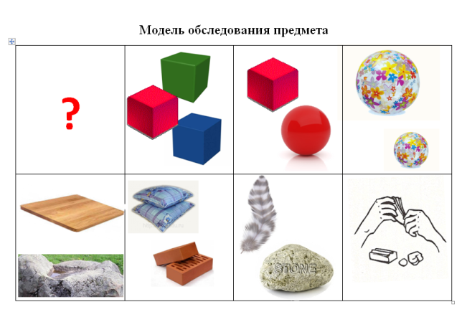

Slide 22
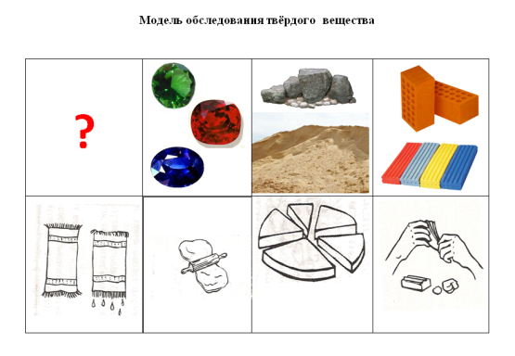
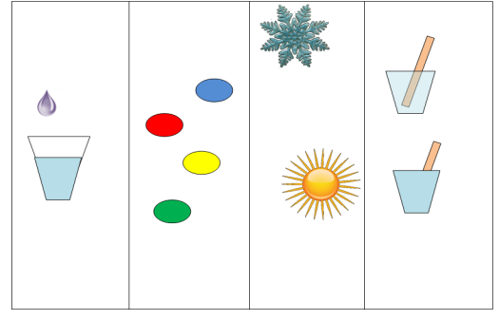
Модель обследования жидкости

Slide 23
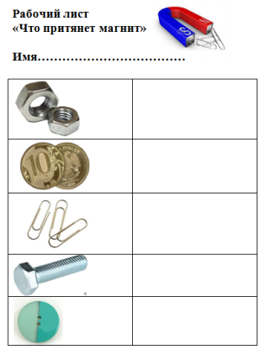
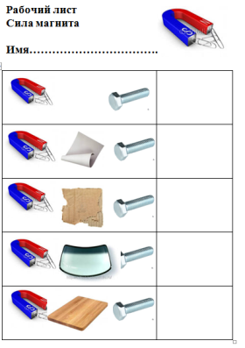
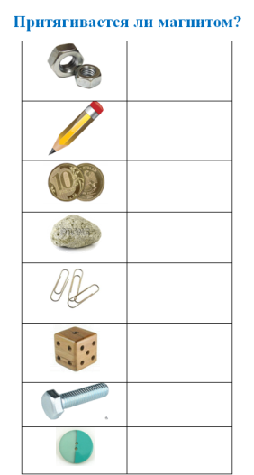

Slide 24


Slide 25





Приложение Таблица « Свойства дерева и металла»

Slide 26
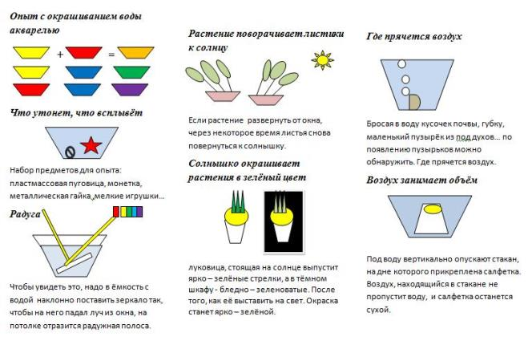
Организация мастер – класса для родителей по детскому экспериментированию, проведению наблюдений..;
Домашняя лаборатория
Опыты на кухне

